Slide 1



Chào mừng quý thầy giáo và các em!

Slide 2


KHỞI ĐỘNG
LUẬT CHƠI.
Có 4 câu hỏi, mức độ các câu hỏi tương ứng với số điểm và thời gian.
Nếu trả lời đúng thì được điểm tối đa nếu trả lời sai thì bạn khác trả lời đúng thì được nửa số điểm.
AI nhanh hơn

Slide 3
Câu1
Câu 2
Câu 3
Câu 4
GO

Slide 4
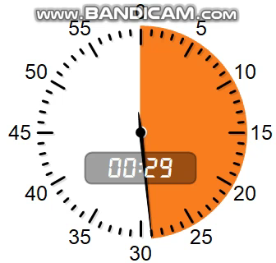

Câu 1
Nông nghiệp phụ thuộc nhiều vào nhóm nhân tố nào?
Điều kiện tự nhiên

Slide 5


Câu 2
“Làm thay đổi cách thức sản xuất, tăng năng suất, sản lượng và giá trị nông sản” là do nhân tố nào?
Tiến bộ khoa học kĩ thuật

Slide 6

Câu 3
Nông nghiệp của thế giới đang phát triển theo hướng nào?
Nông nghiệp xanh

Slide 7
Câu 4
“Nhân tố nào làm tăng giá trị nông sản?
Công nghiệp chế biến

Slide 8
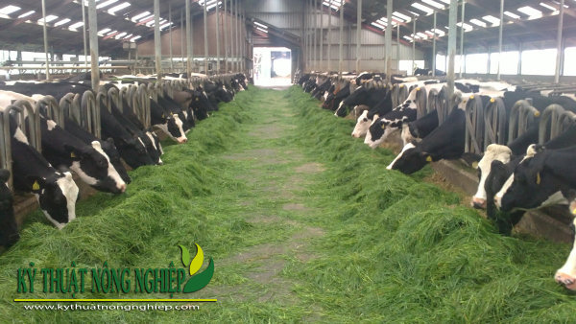
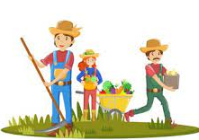
1. TỔ CHỨC LÃNH THỔ NÔNG NGHIỆP
Đây là hình ảnh của hình thức tổ chăn nuôi nào?
A. QUAN NIỆM VÀ VAI TRÒ
CHUYỂN GIAO NHIỆM VỤ

Slide 9
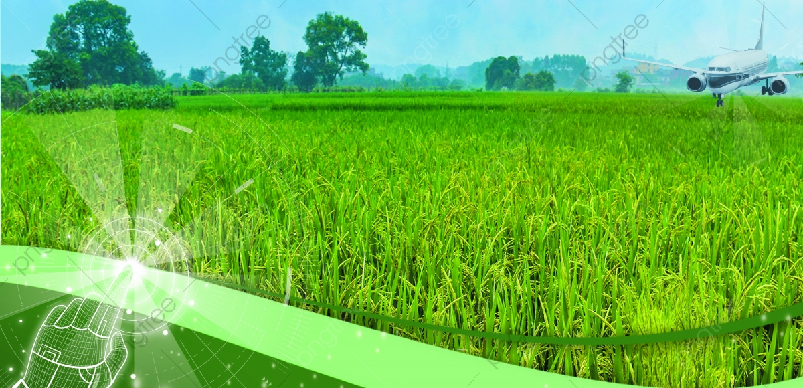
1. TỔ CHỨC LÃNH THỔ NÔNG NGHIỆP
BÀI 26:
TỔ CHỨC LÃNH THỔ NÔNG NGHIỆP, MỘT SỐ VẤN ĐỀ PHÁT TRIỂN
NÔNG NGHIỆP HIỆN ĐẠI TRÊN THẾ GIỚI VÀ ĐỊNH HƯỚNG PHÁT TRIỂN
NÔNG NGHIỆP TRONG TƯƠNG LAI
A. QUAN NIỆM VÀ VAI TRÒ
CHUYỂN GIAO NHIỆM VỤ

Slide 10
NỘI DUNG BÀI HỌC
1. Tổ chức lãnh thổ nông nghiệp
2. Một số vấn đề phát triển nền nông nghiệp hiện đại và định hướng phát triển nông nghiệp thế giới trong tương lai
a. Quan niệm và vai trò
b. Một số hình thức tổ chức lãnh thổ nông nghiệp
a. Một số vấn đề phát triển nền nông nghiệp hiện đại
b. Định hướng phát triển nông nghiệp thế giới trong tương lai

Slide 11
1. TỔ CHỨC LÃNH THỔ NÔNG NGHIỆP
a. QUAN NIỆM VÀ VAI TRÒ
CHUYỂN GIAO NHIỆM VỤ
YÊU CẦU: HS đọc mục 1 – SGK (Tr 76) trả lời các câu hỏi:
Khái niệm của tổ chức lãnh thổ nông nghiệp (cá nhân ở 3 nhóm phía trên).
Trình bày vai trò của tổ chức lãnh thổ nông nghiệp (cá nhân ở 3 nhóm phía dưới).
HÌNH THỨC: HOẠT ĐỘNG CÁ NHÂN
THỜI GIAN: 2 phút

Slide 12
1. TỔ CHỨC LÃNH THỔ NÔNG NGHIỆP
khái NIỆM
Tổ chức lãnh thổ nông nghiệp là sự sắp xếp và phối hợp các đối tượng nông nghiệp trên một lãnh thổ cụ thể nhằm sử dụng hợp lí nhất các tiềm năng tự nhiên, kinh tế, lao động để đem lại hiệu quả cao về mặt kinh tế, xã hội và môi trường.

Slide 13
1. TỔ CHỨC LÃNH THỔ NÔNG NGHIỆP
VAI TRÒ
Thúc đẩy chuyên môn hoá trong SX nông nghiệp.
Góp phần sử dụng hợp lí, hiệu quả tài nguyên.
Hạn chế tác động của tự nhiên đến nông nghiệp.
Góp phần bảo vệ môi trường.

Slide 14
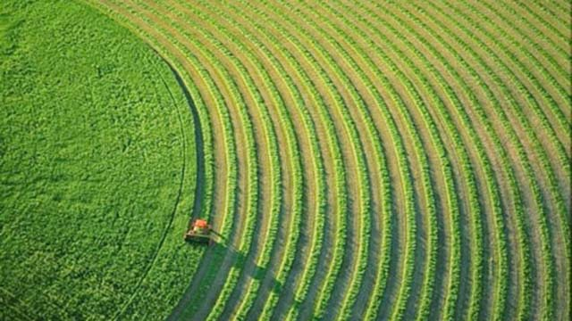
1. TỔ CHỨC LÃNH THỔ NÔNG NGHIỆP
b. Một số HÌNH THỨC TỔ CHỨC LÃNH THỔ NÔNG NGHIỆP
Chia lớp thành 6 nhóm.
YÊU CẦU: Nghiên cứu bảng 26:
Nhóm 1,2: Trang trại
Nhóm 3,4: Thể tổng hợp NN
Nhóm 5,6: Vùng Nông nghiệp
THỜI GIAN: 5 phút
CHUYỂN GIAO NHIỆM VỤ
2. MỘT SỐ VẤN ĐỀ PHÁT TRIỂN NÔNG NGHIỆP HIỆN ĐẠI TRÊN THẾ GIỚI
VÀ ĐỊNH HƯỚNG PHÁT TRIỂN NÔNG NGHIỆP TRONG TƯƠNG LAI

Slide 15
TRANG TRẠI
VAI TRÒ
ĐẶC ĐIỂM
- Là hình thức TCLT nông nghiệp quan trọng ở các nước đang phát triển.
- Mục đích chủ yếu là SX nông sản hàng hoá đáp ứng nhu cầu thị trường.
- Quy mô sản xuất tương đối lớn, có thuê lao động.
- Thúc đẩy phát triển nông nghiệp SX hàng hoá, KT nông thôn.
- Khai thác có hiệu quả tài nguyên thiên nhiên và góp phần bảo vệ môi trường.
- Tổ chức và quản lí SX tiến bộ, trên cơ sở CMH, thâm canh, áp dụng tiến bộ KH – CN.

Slide 16
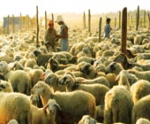

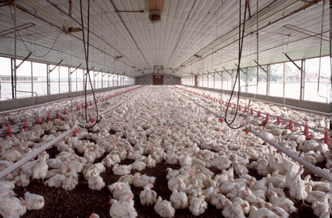
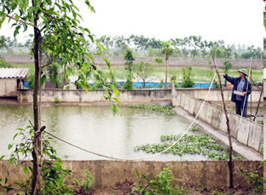
Trang trại

Slide 17
THỂ TỔNG HỢP NÔNG NGHIỆP
VAI TRÒ
ĐẶC ĐIỂM
- Khai thác thế mạnh lãnh thổ.
- SX lượng nông sản rất lớn, cung cấp nguyên liệu cho công nghiệp và XK.
- Có mối liên kết giữa các nông hộ, trang trại… với cơ sở CB hoặc tiêu thụ SP và phát triển thành các chuỗi giá trị nông sản.
- Thúc đẩy liên kết kinh tế trong SX, chế biến và tiêu thụ nông sản (xí nghiệp nông nghiệp - công nghiệp).
- SX mang tính tập trung, áp dụng cơ giới hóa, trình độ chuyên môn hóa cao.

Slide 18
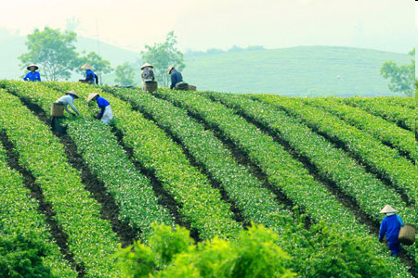
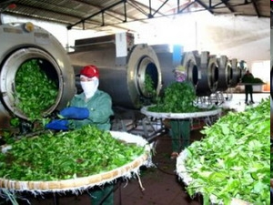
Thể tổng hợp NN

Slide 19
2. MỘT SỐ VẤN ĐỀ PHÁT TRIỂN NÔNG NGHIỆP HIỆN ĐẠI TRÊN THẾ GIỚI
VÀ ĐỊNH HƯỚNG PHÁT TRIỂN NÔNG NGHIỆP TRONG TƯƠNG LAI
VÙNG NÔNG NGHIỆP
VAI TRÒ
ĐẶC ĐIỂM
- Sử dụng có hiệu quả nhất các điều kiện sản xuất của vùng.
- Lãnh hình thức TCLT cao nhất
- Thúc đẩy phân công lao động theo lãnh thổ, CMH và hợp tác hoá giữa các vùng.
- Trong vùng có sự tương đồng về điều kiện sinh thái NN, KT-XH, trình độ thâm canh và cơ sở vật chất kỹ thuật.
- Có vài sản phẩm CMH.

Slide 20
2. MỘT SỐ VẤN ĐỀ PHÁT TRIỂN NN HIỆN ĐẠI TRÊN THẾ GIỚI VÀ ĐỊNH HƯỚNG PHÁT TRIỂN NNTRONG TƯƠNG LAI
a. một số vấn đề phát triển nn hiện đại THẾ GIỚI
B. ĐỊNH HƯỚNG PHÁT TRIỂN NÔNG NGHIỆP TRONG TƯƠNG LAI
2. MỘT SỐ VẤN ĐỀ PHÁT TRIỂN NÔNG NGHIỆP HIỆN ĐẠI TRÊN THẾ GIỚI
VÀ ĐỊNH HƯỚNG PHÁT TRIỂN NÔNG NGHIỆP TRONG TƯƠNG LAI
CHUYỂN GIAO NHIỆM VỤ

Slide 21
2. MỘT SỐ VẤN ĐỀ PHÁT TRIỂN NN HIỆN ĐẠI TRÊN THẾ GIỚI VÀ ĐỊNH HƯỚNG PHÁT TRIỂN NNTRONG TƯƠNG LAI
a. một số vấn đề phát triển nn hiện đại THẾ GIỚI
KHÓ KHĂN TRONG NÔNG NGHIỆP
B. ĐỊNH HƯỚNG PHÁT TRIỂN NÔNG NGHIỆP TRONG TƯƠNG LAI
HƯỚNG PHÁT TRIỂN NÔNG NGHIỆP
CHUYỂN GIAO NHIỆM VỤ
YÊU CẦU: Nghiên cứu mục 2 Tr 77-78, trả lời:
HÌNH THỨC: hoạt động cặp đôi để trả lời các câu hỏi sau:
Nêu những khó khăn trong sản xuất nông nghiệp hiện nay?
Để khắc phục những khó khăn, nông nghiệp thế giới đang phát triển theo những hướng nào?
Hãy nêu các định hướng phát triển nông nghiệp trong tương lai. Lấy VD.
THỜI GIAN: 3 phút

Slide 22

CHUYÊN GIA NÔNG NGHIỆP…
2. MỘT SỐ VẤN ĐỀ PHÁT TRIỂN NN HIỆN ĐẠI TRÊN THẾ GIỚI VÀ ĐỊNH HƯỚNG PHÁT TRIỂN NN TRONG TƯƠNG LAI
a. một số vấn đề phát triển nn hiện đại thế giới
KHÓ KHĂN TRONG NÔNG NGHIỆP
HƯỚNG PHÁT TRIỂN NÔNG NGHIỆP
TÁC HẠI CỦA VIỆC LẠM DỤNG THUỐC TRỪ SÂU VÀ PHÂN HÓA HỌC TRONG NÔNG NGHIỆP…
Hình thành cánh đồng lớn để tăng qui mô sản xuất NN.
Ứng dụng mạnh mẽ công nghệ vào sản xuất nông nghiệp.
Tăng cường hợp tác, liên kết trong sản xuất nông nghiệp.
Thu hẹp diện tích đất canh tác.
Tác động của biến đổi khí hậu.
Sử dụng phân bón, thuốc bảo vệ thực vật gây thoái đất gây nhiễm môi trường đất, nước.

Slide 23
TÁC HẠI CỦA VIỆC LẠM DỤNG THUỐC TRỪ SÂU VÀ PHÂN HÓA HỌC TRONG NÔNG NGHIỆP…

Slide 24

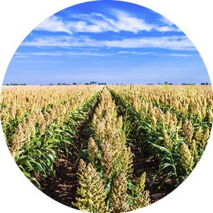
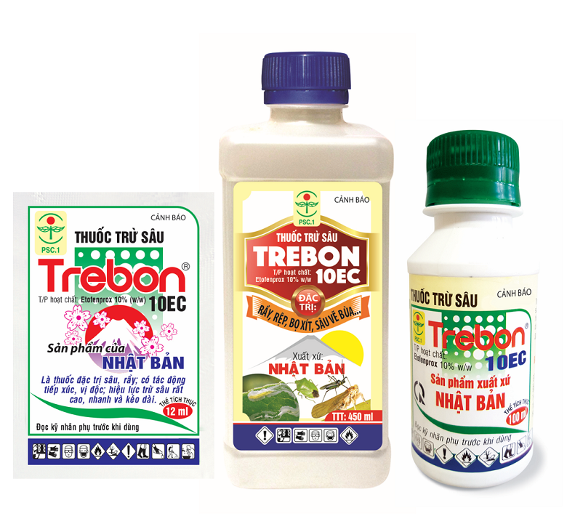

2. MỘT SỐ VẤN ĐỀ PHÁT TRIỂN NN HIỆN ĐẠI TRÊN THẾ GIỚI VÀ ĐỊNH HƯỚNG PHÁT TRIỂN NNTRONG TƯƠNG LAI
TÁC HẠI CỦA VIỆC LẠM DỤNG THUỐC TRỪ SÂU VÀ PHÂN HÓA HỌC TRONG NÔNG NGHIỆP….
B. ĐỊNH HƯỚNG PHÁT TRIỂN NÔNG NGHIỆP TRONG TƯƠNG LAI
Ảnh hưởng đến môi trường sống
Gây ô nhiễm MT đất, nước và không khí.
Làm cho đất bị bạc màu, tiêu diệt vi sinh vật sống trong đất.

Slide 25

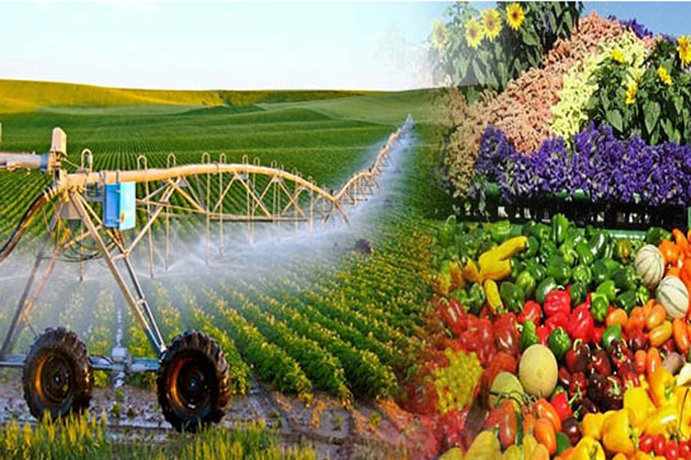
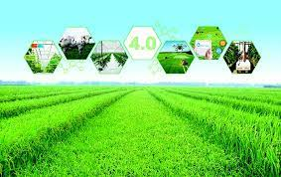
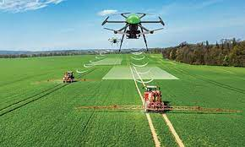
KHÁM PHÁ NỀN NÔNG NGHIỆP ISRaEL
2. MỘT SỐ VẤN ĐỀ PHÁT TRIỂN NN HIỆN ĐẠI TRÊN THẾ GIỚI VÀ ĐỊNH HƯỚNG PHÁT TRIỂN NN TRONG TƯƠNG LAI
b. ĐỊNH HƯỚNG PHÁT TRIỂN NÔNG NGHIỆP TRONG TƯƠNG LAI
(Nguồn: https://www.youtube.com/watch?v=8BlEd9ntvdU)
- Phát triển nông nghiệp thích ứng với biến đổi khí hậu
- Phát triển nông nghiệp xanh (NN hữu cơ)
- Phát triển nông nghiệp công nghệ cao, ứng dụng KH - KT
Israel đã áp dụng những biện pháp công nghệ cao nào trong nông nghiệp?

Slide 26
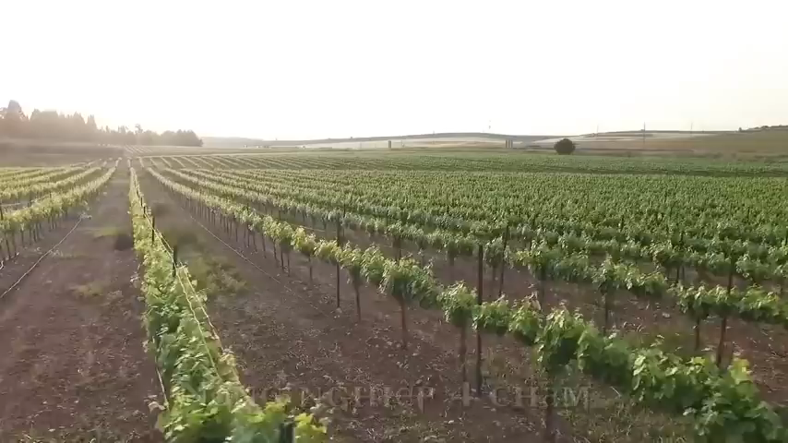

THỬ TÀI GHI NHỚ…
KHÁM PHÁ NỀN NÔNG NGHIỆP ISRaEL
(Nguồn: https://www.youtube.com/watch?v=8BlEd9ntvdU)
LUẬT CHƠI
Game
ĐI TÌM MẢNH GHÉP
Israel đã áp dụng những biện pháp công nghệ cao nào trong nông nghiệp?

Slide 27
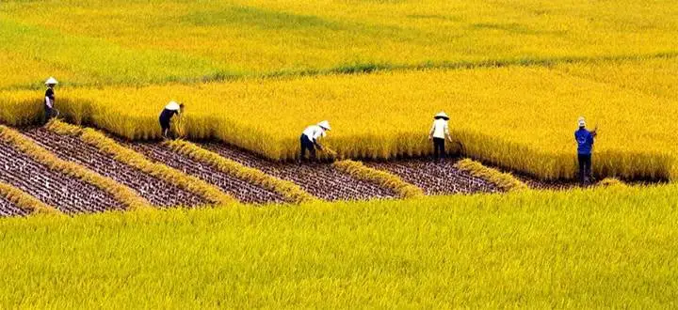
THỬ THÁCH CHO EM
Nối câu hợp lí
Vai trò của tổ chức lãnh thổ nông nghiệp | Ứng dụng mạnh mẽ công nghệ vào sản xuất nông nghiệp.
Định hướng phát triển nông nghiệp trong tương lai | Vùng nông nghiệp
Biện pháp khắc phục các khó khăn trong nông nghiệp | Góp phần sử dụng hiệu quả, hiệu quả tài nguyên
Trang trại có đặc điểm | Mục đích chủ yếu là sản xuất nông sản hàng hoá
Hình thức tổ chức lãnh thổ nông nghiệp cao nhất là | Phát triển nông nghiệp xanh.
Hoàn thành bài tập SGK – Tr 78.
Tìm hiểu trước nội dung bài 27.
Tìm hiểu một mô hình nông nghiệp công nghệ cao ở nước ta
Nộp và chấm điểm ở tiết sau.

Slide 28
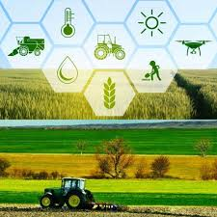
Em hãy liên hệ về các hình thức TCLT nông nghiệp và hướng phát triển nông nghiệp ở nước ta?

Slide 29
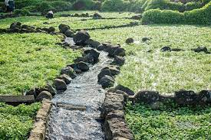
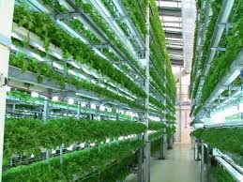
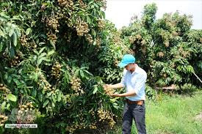
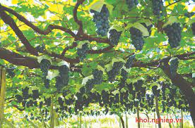

Slide 30
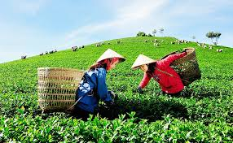
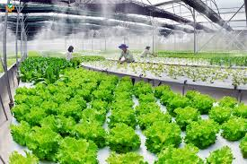
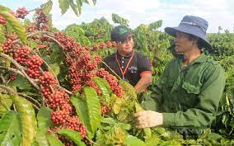
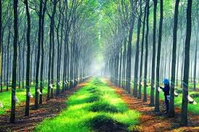

Slide 31
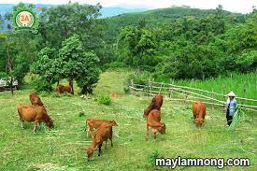
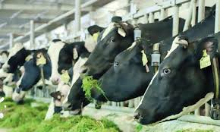
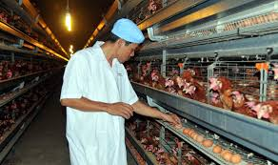
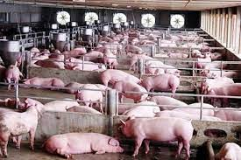

Slide 32
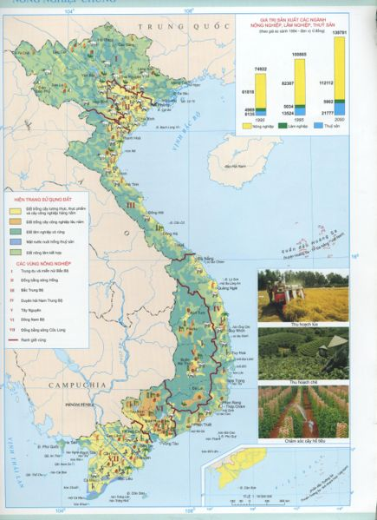

Slide 33
Hoàn thành bài tập SGK – Tr 78.
Tìm hiểu trước nội dung bài 27.
Tìm hiểu một mô hình nông nghiệp công nghệ cao ở nước ta

Slide 34



Cảm ơn quý thầy và các em đã tham dự tiết học!

